Slide 1
LINGUA E LETTERATURA LATINA
a.a. 2022-23
docente: Marco Fernandelli
mfernandelli@units.it

Slide 2
LEZIONI 1-2
Introduzione al Corso
GRAECIA CAPTA FERVM VICTOREM CEPIT
Minisito Lettere

Slide 3
Hor. epist. II 1,156-160
Graecia capta ferum uictorem cepit et artis 156
intulit agresti Latio, sic horridus ille
defluxit numerus Saturnius, et graue uirus
munditiae pepulere; sed in longum tamen aeuum
manserunt hodieque manent uestigia ruris. 160
[La Grecia conquistata conquistò il suo selvaggio vincitore e le arti | introdusse nell'agreste Lazio; così quel rozzo ritmo | saturnio fu drenato via e l'eleganza scacciò la greve sozzura. E tuttavia a lungo rimasero, | e tuttora rimangono, le tracce rusticane.]
Georg Wilhelm Leibniz (1646-1716):
«Come la Grecia conquistata, conquistò il selvaggio vincitore e le arti portò nel Lazio agreste, così l'Italia, conquistata da Francesi e Tedeschi, conquistò a sua volta Francia e Germania e portò la dolcezza di una vita migliore».

Slide 4
Prerequisiti
Conoscenza di base del latino e della cultura di Roma antica
Obiettivi formativi
1. Potenziare la conoscenza del latino sul piano strutturale e storico-linguistico (ponendo attenzione anche alle origini latine dell’italiano).
2. Conoscere più sistematicamente e approfonditamente la specificità storica della letteratura latina in quanto processo di produzione, fruizione e trasmissione culturale.
NB: questo comporta l'acquisizione di una solida conoscenza di contesti storici, autori, opere fondamentali della Letteratura latina.
3. Ampliare e orientare in modo consapevole le conoscenze storiche, teoriche, metodologiche; sviluppare capacità di contestualizzazione, collegamento e analisi del testo letterario; acquisire e imparare a usare il linguaggio tecnico della disciplina.

Slide 5

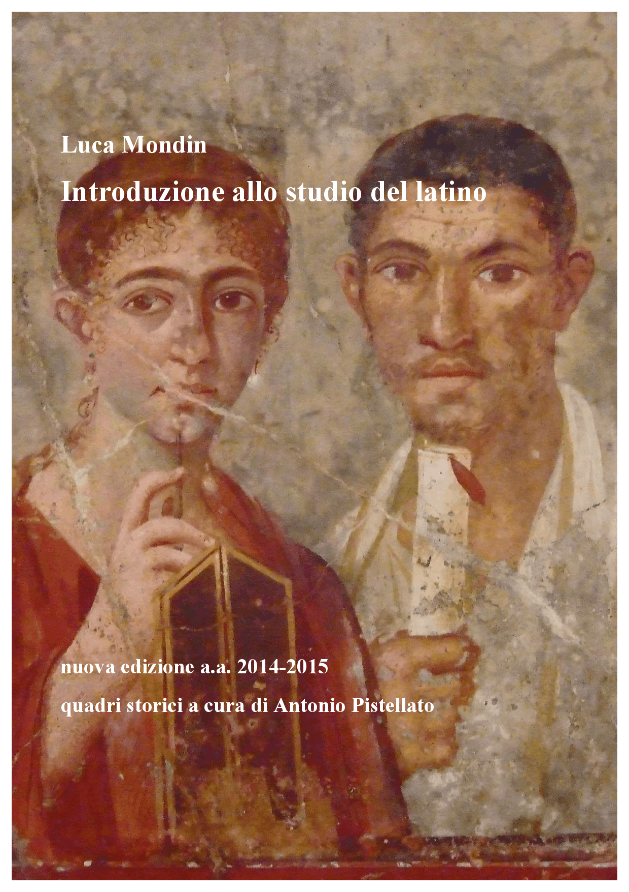
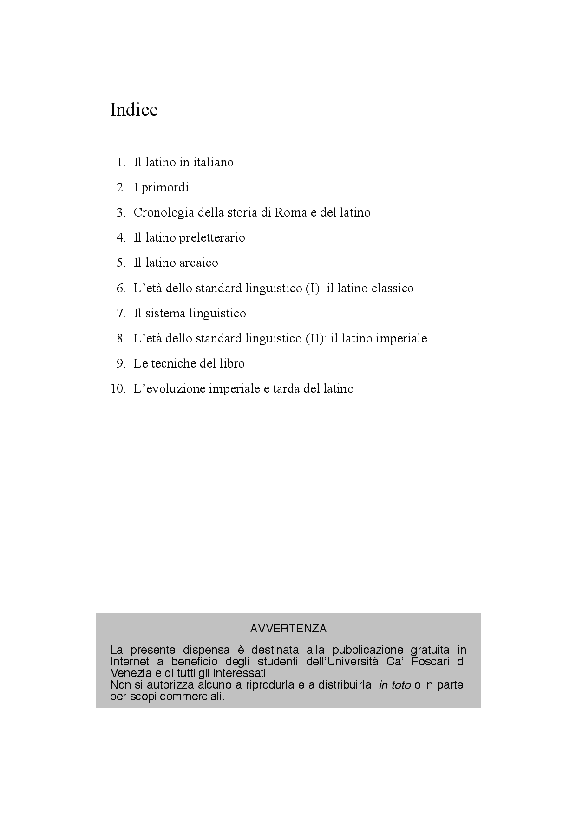
1. Potenziare la conoscenza del latino sul piano strutturale e storico-linguistico (ponendo attenzione anche alle origini latine dell’italiano).

Slide 6


Conoscere i contesti, gli autori le opere fondamentali della letteratura latina; conoscere più sistematicamente e approfonditamente la specificità storica della letteratura latina in quanto processo di produzione, fruizione e trasmissione culturale.
Ampliare e orientare in modo consapevole le conoscenze storiche, teoriche, metodologiche; sviluppare capacità di contestualizzazione, collegamento e analisi del testo letterario, acquisire e imparare a usare il linguaggio tecnico della disciplina.

Slide 7
Contenuti
1. Introduzione allo studio della lingua e della letteratura latina.
2. La traduzione, l’imitazione, l’emulazione dei classici greci come modi di espressione specifici della letteratura latina.
3. Cenni sull’educazione a Roma; e sulla circolazione e trasmissione dei testi latini.
4. Generi della poesia antica; analisi e commento di testi rappresentativi dell’epica e della lirica latine, dall’età arcaica alla prima età imperiale.

Slide 8
Metodi didattici
Lezione frontale e interattiva; lavoro di gruppo; lavoro seminariale (al di fuori del calendario del corso saranno tenuti due seminari a frequenza facoltativa rispettivamente su: elementi di metrica latina; esercitazioni di traduzione dal latino); lezioni di approfondimento (3; su argomenti trattati durante il corso).
Modalità di verifica dell'apprendimento
L’esame sarà orale, consisterà in un colloquio e mirerà ad accertare le conoscenze e competenze acquisite in relazione agli obiettivi formativi attraverso la partecipazione alle lezioni e lo studio individuale. La prova si articolerà in due fasi:
nella prima si accerteranno le conoscenze di storia della letteratura latina;
nella seconda la capacità di leggere correttamente, tradurre e commentare, sul piano linguistico, stilistico e letterario, uno o più tra i testi in programma.
Una valutazione di sufficienza (18/30) sarà raggiunta se il candidato/la candidata dimostrerà una accettabile familiarità con i contenuti disciplinari, conoscenze linguistiche adeguate alla metodica analisi e comprensione dei testi latini, capacità di riproporre in modo corretto i collegamenti elaborati durante le lezioni e di adoperare il linguaggio tecnico della disciplina. La votazione di eccellenza (30, 30 e lode) sarà riportata da coloro che dimostreranno padronanza dei contenuti disciplinari, sicure conoscenze linguistiche, autonomia nell'esercizio delle operazioni critiche, nonché fluidità e puntualità nell'usare il linguaggio tecnico della disciplina.

Slide 9
Testi di riferimento
A) Letteratura secondaria (tutti i testi sono presenti nelle biblioteche del DiSU):
A.TRAINA-G.BERNARDI PERINI, Propedeutica al latino universitario, VI ed. riveduta, a cura di C.MARANGONI, Pàtron, Bologna 1998 (o ristampe successive), capp. I, III, VII;
L.MONDIN, Introduzione allo studio del latino, nuova ed., con quadri storici a cura di A.PISTELLATO, Venezia 2016, pp. 1-27, 101-120 (il pdf del testo è disponibile sul Moodle del Corso);
A.TRAINA, Le traduzioni, in G.CAVALLO-P.FEDELI-A.GIARDINA, Lo spazio letterario di Roma antica, II, Salerno editrice, Roma 1989, pp. 93-123;
R. NICOLAI, I Greci a Roma, in L. GALASSO, La letteratura latina in età ellenistica, Carocci, Roma 2022, pp. 121-140,
F. MONTANA, Leggere i Greci nella Roma ellenistica, ibi, pp. 141-164;
è obbligatoria la conoscenza della storia della letteratura latina dalle origini alla fine del II sec. d.C. (da Livio Andronico ad Apuleio): testo consigliato: A.CAVARZERE-A.DE VIVO-P.MASTANDREA, Letteratura latina. Una sintesi storica, Nuova ed., Carocci, Roma 2015;
Virgilio, Eneide 2, Introduzione, traduzione e commento a cura di S.CASALI, Edizioni della Normale, Pisa 2017 (consigliato per le parti del testo da leggere in latino);
M.FERNANDELLI, Humanitas, umanista, umanesimo, humanities: storia di una famiglia di parole, in C.Apos et alii, Studi umanistici: da dove, verso dove, con chi, EUT, Trieste 2018, pp. 33-39.

Slide 10
B) Letteratura primaria (tutti i testi latini saranno disponibili sulle piattaforme Moodle e Teams): sono previsti la lettura in lingua originale, la contestualizzazione, la traduzione e il commento dei seguenti testi latini, che saranno quasi integralmente esaminati nel corso delle lezioni:
LIVIO ANDRONICO, Odysia, fr. 1 Blänsdorf (IV ed.);
ENNIO, Medea, 208-215 Jocelyn, Annali I, fr. i-iv, xi; VII, frr. i-ii Skutsch; CATULLO, Carmi, 1, 22, 64,1-30;
VIRGILIO, Eneide, II 1-66, 195-267, 268-369, 469-558, 588-633, 745-765;
ORAZIO, Epodi, 13, Odi, I 1, 9, 11, III 30;
OVIDIO, Metamorfosi, I 1-4, XV 861-879;
CATONE, Al figlio Marco, fr. 1 Jordan; SALLUSTIO, Guerra di Catilina, 5 e 10-13; CICERONE, Lettere ad Attico, VII, 1, 1-3; LIVIO, Ab urbe condita libri, I 29; QUINTILIANO, La formazione dell’oratore, VIII 61-69; SVETONIO, I grammatici e I retori, 1; AULO GELLIO, Notti attiche XVIII 9.
Sono da leggere in traduzione italiana, contestualizzare e commentare i seguenti testi: TERENZIO, Andria, 1-27, L’eunuco, 1-45; VIRGILIO, Eneide, II (le parti del libro non lette in latino); LUCANO, Farsaglia, VIII, 698-710; QUINTILIANO, La formazione dell’oratore, X 2,1-27 (lettura facoltativa).
Programma per studenti non frequentanti
Gli studenti non frequentanti sono invitati a contattare il docente all’indirizzo email mfernandelli@units.it per chiarimenti sul programma d’esame.

Slide 11
Verg. Aen. II 1
​
Conticuere omnes intentique ora tenebant.​

Slide 12
Struttura dell’Eneide
1
2
3
4
5
6
7
8
9
10
11
12
«apologo» di Enea
esade «odissiaca»
tetradi
esade «iliadica»
Arrivo a Cartagine
Ilioupersis
errores
«tragedia» di Didone
V. Sicilia: giochi funebri per Anchise
VI. Cuma: discesa agli Inferi
VII. Tevere: ambasceria a Lavinio
VIII. Palatino: incontro con Evandro
IX. Eurialo e Niso; Turno
X. morte di Pallante
XI. Camilla
XII. duello finale, morte di Turno

Slide 13
Verg. Aen. II 1
Conticuere omnes intentique ora tenebant.
Conticuere omnes || intentique ora tenebant.
[Ammutirono tutti, e fissi in lui | teneano i volti (trad. G.Leopardi)]
Hom. Od. XIII 1-2
ὣς ἔφαθ᾽, οἱ δ᾽ ἄρα πάντες ἀκὴν ἐγένοντο σιωπῇ,
κηληθμῷ δ᾽ ἔσχοντο κατὰ μέγαρα σκιόεντα.
[Disse così e immobili erano tutti, in silenzio:
erano presi d’incanto nella sala ombrosa (trad. G.A.Privitera)].
Apoll. Rhod. Argon. I 513-515
τοὶ δ᾽ ἄμοτον λήξαντος ἔτι προύχοντο κάρηνα
πάντες ὁμῶς ὀρθοῖσιν ἐπ᾽ οὔασιν ἠρεμέοντες
κηληθμῷ· τοῖόν σφιν ἐνέλλιπε θέλκτρον ἀοιδῆς.
[Ma, quand’ebbe finito, non cessavano di allungare il collo,
tutti insieme, in silenzio, tendendo le orecchie a quell’incanto:
tale malia il cantore aveva lasciato dentro di loro].

Slide 14
nota a Conticuere
incompiuto (infectum)/compiuto (perfectum)
clamo/clamabam vs clamau-i
durativo/momentaneo
clamo («grido») vs ex-clamo o con-clamo («getto un grido»)
cado («cado», «sto cadendo») vs concido («stramazzo»)
verbi incoativi
indicano un graduale mutamento di stato
(rubeo «sono rosso») → rube-sc-o («incomincio a essere rosso», «divento rosso»)
menta aestate uiret («è verde»), hieme flauescit («diventa gialla»)
taceo vs con-ticesco (non è attestato *conticeo)
[incoativi in cui il valore ingressivo prevale sul valore progressivo]
conticesco, is, conticui, conticescere
conticuere = conticuerunt

Slide 15
Enallage/ipallage
Figure di parola; fenomeni grammaticali e stilistici di scambio tra categorie (parte del discorso, genere, numero, caso, modo, tempo, persona)
corre veloce
«e cominciommi a dir soave e piana» (Dante, Inf. II 56)
Virgilio nasce nel 70 a.C.
la maggior parte credono
Voi siete partiti ieri e noi pure
ibant obscuri sola sub nocte (Verg. Aen. VI 381)
«il divino del pian silenzio verde» (G. Carducci, Il bove, v. 14)
[il determinante cromatico si riferisce
sintatticamente a…
idealmente (semanticamente) a… ]

Slide 16
Verg. Aen. II 1
Conticuere omnes intentique ora tenebant.
Conticuere omnes || intentique ora tenebant.
1) Tutti fecero silenzio e, protesi [=attenti], trattenevano la voce
2) Ammutirono tutti, e fissi in lui | teneano i volti
3) Tutti tacquero, e fissavano attenti i loro sguardi su di lui (S. Casali)
Hom. Od. XIII 1-2
ὣς ἔφαθ᾽, οἱ δ᾽ ἄρα πάντες ἀκὴν ἐγένοντο σιωπῇ,
κηληθμῷ δ᾽ ἔσχοντο κατὰ μέγαρα σκιόεντα.
[Disse così e immobili erano tutti, in silenzio:
erano presi d’incanto nella sala ombrosa (trad. G.A.Privitera)].
Apoll. Rhod. Argon. I 513-515
τοὶ δ᾽ ἄμοτον λήξαντος ἔτι προύχοντο κάρηνα
πάντες ὁμῶς ὀρθοῖσιν ἐπ᾽ οὔασιν ἠρεμέοντες
κηληθμῷ· τοῖόν σφιν ἐνέλλιπε θέλκτρον ἀοιδῆς.
[Ma, quand’ebbe finito, non cessavano di allungare il collo,
tutti insieme, in silenzio, tendendo le orecchie a quell’incanto:
tale malia il cantore aveva lasciato dentro di loro].

Slide 17
Per disporsi all’analisi del testo di Virgilio, Aen. II 1 è necessario:
conoscere il contesto storico dell'Eneide, la vita e l'opera di Virgilio;
conoscere il contesto letterario dell’Eneide;
conoscere la struttura narrativa del poema;
sapere che l’esametro è il verso dell’epos;
conoscere la struttura dell’esametro (vd. T-BP, cap. VII, 266-67);
conoscere la nozione di «aspetto verbale» (vd. T-BP, cap VI, pp. 210-18);
comprendere il testo in termini linguistici (lessicali, morfologici e sintattici;
saper analizzare l’esametro.
Principali risultati attesi:
abituarsi a contestualizzare prima di analizzare;
imparare un modo metodico di analizzare il testo;
capire il valore critico del riconoscere un problema;
confermare, ampliare e raffinare la conoscenza delle tecniche di imitazione/emulazione praticate dai poeti latini, in particolare nel genere epico;
conoscere, per poi saper riconoscere, un procedimento peculiare della tecnica epica di Virgilio, detto dai commentatori moderni «tema e variazione».

Slide 18
Questionario
1. Alla luce di quanto detto in precedenza, e dunque tenendo conto anche dei modelli greci selezionati e rielaborati da Virgilio, quale delle seguenti traduzioni vi convince di più e perché?
Verg. Aen. II 1
Conticuere omnes intentique ora tenebant.
Conticuere omnes || intentique ora tenebant.
a) Tutti fecero silenzio e, protesi [=attenti], trattenevano la voce.
b) Ammutirono tutti, e fissi in lui | teneano i volti.
c) Tutti tacquero, e fissavano attenti i loro sguardi su di lui.
2. Perché, secondo voi, i commentatori di Virgilio ritengono appropriato riferirsi con la formula «tema e variazione» alla struttura e al significato del verso virgiliano?
3. [Per chi ha già pratica della metrica latina:] Sapete definire la cesura che incide il verso dopo omnes?

